Slide 1

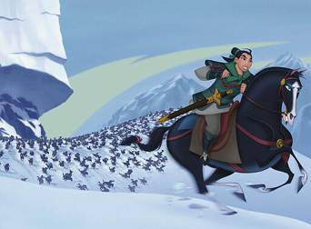
苏教版二年级语文下册
木兰从军

Slide 2
从军：（１）跟随
（２）顺从
（３）参加
（４）次要的

Slide 3
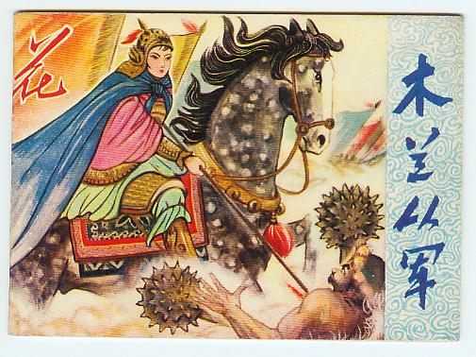

Slide 4

你能读好它吗？
míng
zhēng bīng
tíng
líng
名字 征兵 朝廷 年龄
将士 战袍 燕山 胜利
焦急万分 年老多病
女扮男装 赫赫战功
英勇善战 文静俊美
jiàng
páo
yān
shèng lì
jiāo
bìng
bàn nán
hè hè
jùn

Slide 5
你能读好它吗？
名字 征兵 朝廷 年龄
将士 战袍 燕山 胜利
焦急万分 年老多病
女扮男装 赫赫战功
英勇善战 文静俊美

Slide 6
jiànɡ ( 将士）
jiānɡ ( 将军）
｛
将
｛
yān ( 燕山）
yàn ( 燕子）
燕

Slide 7
你能读好它吗？
名字 征兵 朝廷 年龄
将士 战袍 燕山 胜利
焦急万分 年老多病
女扮男装 赫赫战功
英勇善战 文静俊美

Slide 8

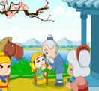
父亲年老多病，难以出征；弟弟又小，还不够当兵的年龄。自己理应为国为家分忧。

Slide 9

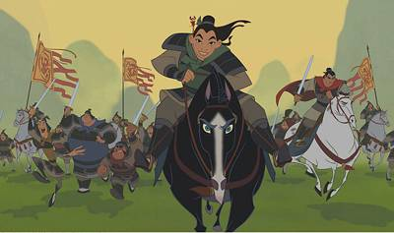
木兰告别了亲人，披战袍，跨骏马，渡黄河，过燕山，来到了前线。

Slide 10

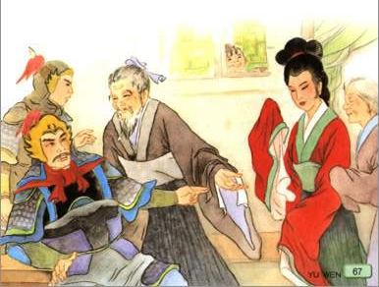

Slide 11

花木兰，武艺精，替父从军去出征，
换下女装穿战袍，英勇善战立大功
战争持续十二年，为家为国一份情，
待到战争结束时，探望将士都吃惊，
赫赫战功木兰立，女扮男装传美名！

Slide 12
花木兰，武艺精，替父从军去出征，
换下女装穿战袍，英勇善战立大功
战争持续十二年，为家为国一份情，
待到战争结束时，探望将士都吃惊，
赫赫战功木兰立，女扮男装传美名！

Slide 13
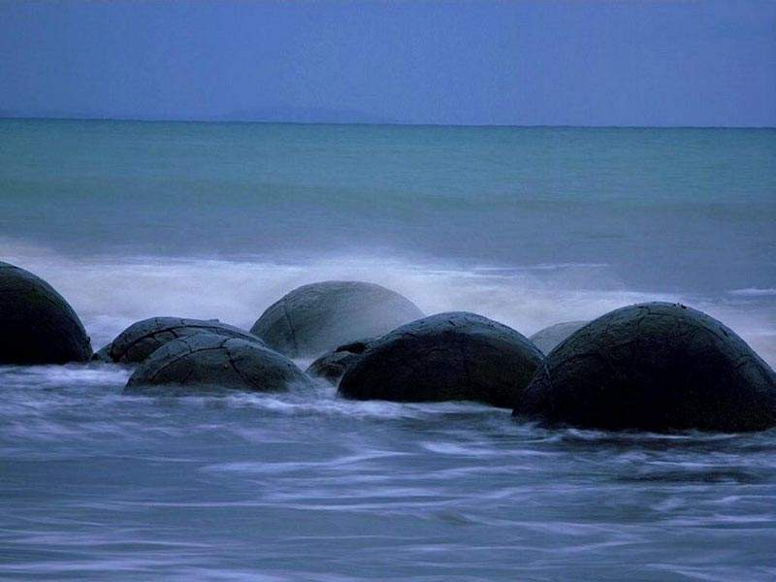
寻找当代木兰
古代木兰代父从征成为千古传诵的英雄故事，如今，尽管身处和平时代，但是，在一些特殊的战争中，依然涌现出了许许多多当代木兰，你能说出一两个并简单介绍一下她们的英雄故事吗？

Slide 14


